Slide 1
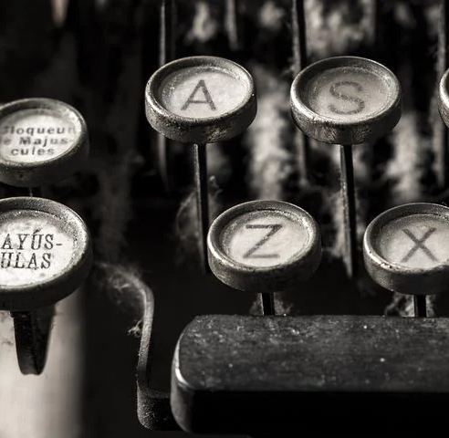
Lähdemerkinnät ja -luettelo
Kandiseminaari, kevät 2022
Merja Kauppinen
merja.a.kauppinen@jyu.fi

Slide 2
Tutkimus-/kirjoittamisprosessi
Aiheen ja sisällön hahmottelu
Teoreettinen viitekehys alustavasti
Käsittely-luvut
Johdanto + pohdinta +tiivistelmä
Työn viimeistely
Teorian viimeistely
Huom. muutaman eri kohdan työstäminen samaan aikaan on tavallista. Lähteiden kanssa työskentely koko tutkimusprosessin ajan!
tutkimuskysymykset, -asetelma, -menetelmä
aineiston kerääminen, analyysi ja tulkinta
tulokset
alustavaa pohdintaa

Slide 3
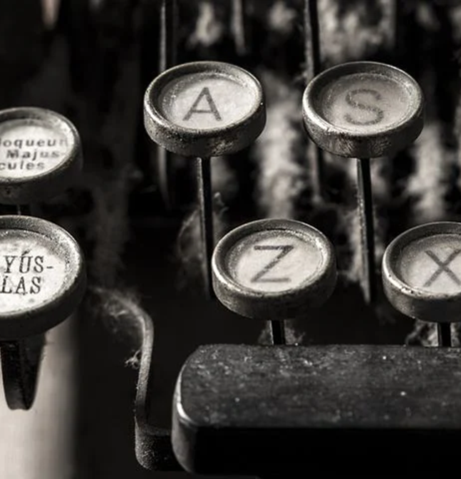
Lähdeviitteet – APA 7
Ohjeet kandipohjassa: https://www.jyu.fi/edupsy/fi/opiskelu/opiskeluohjeet/pikaohjeet/kandidaatin-tutkielman-kirjoittamisohjeet-ja-mallipohja-paivitetty-17-9-2021.docx/view
Päivitetty ohjeistus JY-kasv.tiet.&psyk.tdk-opiskelijoille https://www.jyu.fi/edupsy/fi/opiskelu/opiskeluohjeet/pikaohjeet/gradu

Slide 4
Tekstiviitteen rakentaminen 1
Ilmaistaan selkeästi ja yksilöidysti, mistä lähteestä tai lähteistä kukin tieto, havainto tai tulkinta on peräisin.
Suositeltavin käytäntö on se, että lähdeviite ilmaistaan ensimmäisessä virkkeessä, jossa lähteestä hankittua tietoa referoidaan (Hirsjärvi ym., 2007). Lähteestä esiin kaikkein keskeisimmät ajatukset, käsitteet tai tulokset :
  Aiempi tutkimus on osoittanut, kuinka sukupuoli ja tunteet kietoutuvat toisiinsa kasvatuksen käytännöissä (Crawford ym., 1992; Davies ym., 2001). Ymmärrämme tunteet tässä artikkelissa sekä yksilöllisinä kokemuksina että vuorovaikutuksessa ja kulttuurisesti rakentuvina (Hargreaves, 2000; Zembylas, 2007a, 2007b). Tunteita tuotetaan vuorovaikutussuhteissa, erilaisissa tilanteissa ja kohtaamisissa. Tunteisiin liittyy poliittinen ulottuvuus: erilaisissa tilanteissa, paikoissa ja suhteissa toisten tunteiden kokeminen ja ilmaiseminen voi olla hyväksytympää kuin toisten tunteiden (Boler, 1999; Zembylas, 2007b). Puhutaan emotionaalisista säännöistä, jotka määrittävät kulttuurisesti tunteiden ilmaisua ja osoittamista (Zembylas, 2007a). Tunteet voidaan nähdä liikkeessä olevana prosessina, jota voi tarkastella tarkoituksenmukaisena tai intuitiivisena reaktiona, joiden intensiteetti vaihtelee ja joihin liittyy aina ruumiillinen kokeminen (Crawford ym., 1992, s. 110–117). Kun tunteeseen liittyy voimakas ruumiillinen ja intensiivisyydeltään syvä kokemus, voidaan puhua affektista (Rossi, 2015, s. 110–111).
→ huom. metatekstin käyttö!
Ei nippuviitteitä! Kappaleen lopussa ei siis ole suositeltavaa käyttää lauseesta irrallista, itsenäistä lähdeviitettä.

Slide 5
Tekstiviitteen rakentaminen 2
Useat viittaukset samaan lähteeseen samassa tekstikappaleessa ilmaistaan siten, että lukija voi päätellä saman lähteen olevan edelleen käytössä. Jäljessä on kaksi esimerkkiä, joista ensimmäinen on kirjoittajavetoinen ja toinen sisältövetoinen:
  Toimintakulttuuriltaan erilaisten koulujen digipedagogisia käytäntöjä tutkineet de Koster ym. (2012) havaitsivat, että digitaalisia teknologioita käytettiin pääsääntöisesti linjassa vakiintuneiden toimintatapojen kanssa: Niissä kouluissa, joissa suosittiin opettajajohtoisia aktiviteetteja, digitaalisia teknologioita käytettiin opettajajohtoisesti. Niissä kouluissa, joilla oli pitkä traditio projektiluontoisten ja avoimien tehtävien teettämisessä, digitaaliset teknologiat integroitiin osaksi tämän kaltaista työskentelyä.
  Toimintakulttuuriltaan erilaisten koulujen digipedagogisia käytäntöjen tutkimuksessa (de Koster ym., 2012) on havaittu, että digitaalisia teknologioita käytetään pääsääntöisesti linjassa vakiintuneiden toimintatapojen kanssa: Niissä kouluissa, joissa suosittiin opettajajohtoisia aktiviteetteja, digitaalisia teknologioita käytettiin opettajajohtoisesti. Niissä kouluissa, joilla oli pitkä traditio projektiluontoisten ja avoimien tehtävien teettämisessä, digitaaliset teknologiat integroitiin osaksi tämän kaltaista työskentelyä.
→ Mitä eroa viittauksissa?

Slide 6
Tekstiviitteen rakentaminen 3
Sivunumerot merkitään aina silloin, kun
käytetään suoria lainauksia (sitaatit)
viitataan taulukoihin, kuvioihin tai malleihin, jotka paikannettavissa tietylle sivulle
lainataan lähteestä tarkka määritelmä, luetelma ym. paikannettava tieto.
Kokonaisiin kirjoihin viitataan myös tavallisesti sivunumeroin. Huom. e-kirjoissa ei välttämättä käytetä sivunumeroita vaan luvun numeroa (Kirjoittaja, 2022, luku 11).
→ Muissa tilanteissa sivunumeroiden käyttö ei ole välttämätöntä.
Toisen käden eli toissijaisten lähteiden käyttäminen ei ole suositeltavaa. Lähdeluetteloon merkitään vain toissijainen lähde ja asia merkitään tekstiin esimerkiksi seuraavasti:
  Honkasalo (2011) esittää, että Merleau-Ponty (1947) tarkoitti esitelmätekstissään ‒ ‒ TAI Merleau-Ponty (1947) tarkoitti esitelmätekstissään ‒ ‒ (Honkasalon, 2011 mukaan).
→ Honkasalo (2011) on toissijainen lähde, joka on ollut kirjoittajan saatavilla, ja Merleau-Ponty on ensisijainen lähde, jota kirjoittajalla ei ole ollut saatavilla.

Slide 7
Tekstiviitteen rakentaminen 4
Jos lähteellä on yksi tai kaksi kirjoittajaa, kaikki nimet luetellaan jokaisen viittauskerran yhteydessä, esim. (Ronai & Lammervo, 2017). Tekijät yhdistetään tekstissä ja-sanalla.
Jos lähteellä on kolme kirjoittajaa tai enemmän, käytetään vain ensimmäisen kirjoittajan nimeä ja lyhennettä ym. (Berhenke ym., 2010).

Slide 8
Lähdeluettelo

Slide 9
Aikakauslehtiartikkelit
Huomaathan, että lehtien välillä on vaihtelua siinä, julkaistaanko artikkelit osana tiettyä numeroa (sulkeissa oleva numero) vai vain osana vuosikertaa (lehden nimen jäljessä oleva numero).
Heikkinen, H., Huttunen, R., Niglas, K., & Tynjälä, P. (2005). Kartta kasvatustieteen maastosta. Kasvatus, 36(5), 340–354.
Leech, N. L., & Onwuegbuzie, A. J. (2009). A typology of mixed methods research designs. Quality & Quantity: International Journal of Methodology, 43, 265–275. https://doi.org/10.1007/s11135-007-9105-3
Mertala, P. (2020). How connectivity affects otherwise traditional toys? A functional analysis of Hello Barbie. International Journal of Child-Computer Interaction, 25. 100186. https://doi.org/10.1016/j.ijcci.2020.100186
Nuthall, G. (1999a). Learning how to learn: The evolution of students’ minds through the social processes and culture of the classroom. International Journal of Educational Research, 31(3), 141–256.

Slide 10
Artikkelit kokoomateoksissa
Huom. Pilkkujen ja kursiivin käyttö; ei kustannuspaikkaa!
Bae, B. (1986). Observasjon i barnehagesammanhang – en problematisering. Teoksessa R. J. Pettersen, M. Lande, & J. B. Lie (toim.), Barn och vuxna i barnomsorg (s. 211–225). Studentlitteratur.
Bretherton, I. (1984). Representing the social world in symbolic play: Reality and fantasy. Teoksessa I. Bretherton (toim.), Symbolic play: The development of social understanding (s. 3–41). Academic Press.
Bretherton, I. (1985). Pretense: Practicing and playing with social understanding. Teoksessa G. Brown & A. Gottfried (toim.), Play interactions: The role of toys and parental involvement in children's development (s. 69–79). Johnson & Johnson.

Slide 11
Kirjat
Caplan, R. D., Cobb, S., French, J. R. P., jr, Van Harrison, R. & Pinneau, S. R., jr (1980). Job demands and worker health. Main effects and occupational differences. The University of Michigan.
Green, L. W. & Kreuter, M. W. (2001). Health promotion planning: An educational and ecological approach (3. painos). McGraw-Hill.
Hirsjärvi, S., Remes, P., & Sajavaara, P. (2007). Tutki ja kirjoita. (13. osin uudistettu painos). Tammi.
Metsämuuronen, J. (2009). Tutkimuksen tekemisen perusteet ihmistieteissä. (4. laitos, 1. painos). Gummerus.

Slide 12
Raportit, esitykset
Inkinen, M. (2012). CORE-menetelmä ja sen käyttö opintopsykologityössä Helsingin yliopistolla. [Suullinen esitys]. Psykoterapiatutkimuksen päivillä helmikuussa 2012, Jyväskylä.
Järvelä, S., Järvenoja, H., & Malmberg, J. (2008). How do elementary school students self-regulate their learning and motivation when studying science with gStudy? [Suullinen esitys]. ICM 2008 -konferenssi, Turku.
Lepola, J., Salonen, P. & Mattinen, A. (2007). CBeMo: lapsen käyttäytymisen arviointi aikuisen ohjaamissa askartelu- ja toimintatilanteissa päiväkodissa. Julkaisematon käsikirjoitus. Oppimistutkimuksen keskus. Turun yliopisto.
Linnakangas, R., Lehtoranta, P., Järvikoski, A. & Suikkanen, A. (2010). Perhekuntoutus puntarissa. Kelan psykiatrisen perhekuntoutuksen kehittämishankkeen arviointi (Sosiaali- ja terveysturvan tutkimuksia 109). Kelan tutkimusosasto.
Meri, M. (1998). Ole oma itsesi. Reseptologinen näkökulma hyvään opetukseen (Tutkimuksia 194). Helsingin yliopisto: Opettajankoulutuslaitos.
Mylläri, J. (2007). Media education and pedagogical thinking in pupil’s mindset: research report. http://www.project-game.eu/clips/docs/research_report_fi.pdf

Slide 13
Opinnäytteet
Hänninen, M. (2016). APO-ohjaajien kokemuksia dialogisuudesta ohjauksessa [Pro gradu -tutkielma, Jyväskylän yliopisto]. https://jyx.jyu.fi/dspace/handle/123456789/50287
Niemi, K. (2016). Moral beings and becomings: Children’s moral practices in classroom peer interaction [Väitöskirja, Jyväskylän yliopisto]. https://jyx.jyu.fi/dspace/handle/123456789/48975
HUOM.
Opetushallitus (2014). Perusopetuksen opetussuunnitelman perusteet. Määräykset ja ohjeet 96. Opetushallitus.
Lain merkintä?

Slide 14
Muut lähteet
Aikakaus- tai sanomalehtiartikkeli
Kakkori, S. (8.9.2016). Takapihoille voi mahtua parikymmentä taloa. Keskisuomalainen, 13.
Internet-artikkelit, vain verkossa ilmestyvän lehden artikkelit
Burleson, J. L. (2012). Show choir. Oxford Music Online. http://www.oxfordmusiconline.com/subscriber/article/grove/music/A2219487
Eerola, T. (2000, heinäkuu). The rise and fall of the experimental style of the Beatles. Soundscapes, 3. http://www.icce.rug.nl/~soundscapes/VOLUME03/Rise_and_fall0.shtml
Blogi
Bishop, D. (26.8.2012). How to bury your academic writing. BishopBlog. http://deevybee.blogspot.fi/2012/08/how-to-bury-your-academic-writing.html
Verkkosivu, jossa tekijä organisaatio
Google. (1.7.2021). Google privacy policy. http://www.google.com/intl/en/policies/privacy/

